Slide 1
KIRIKKALE ÜNİVERSİTESİ
HİZMET İÇİ EĞİTİMLERİ

Slide 2
Notes:
NOT:
Bu slayttaki resmi değiştirmek için resmi seçin ve silin. Sonra, yer tutucudaki Resimler simgesine tıklayarak kendi resminizi ekleyin.

Slide 3
Sunum İçeriği
Mevzuat
Muhtasar ve Prim Hizmet Beyannamesi Tanıtımı
Muhtasar ve Prim Hizmet Beyannamesi Hakkında Genel Bilgilendirme
Muhtasar ve Prim Hizmet Beyannamesinin Düzenlenmesi
Düzeltme Beyannamesi
KIRIKKALE ÜNİVERSİTESİ

Slide 4
MEVZUAT
KIRKKALE ÜNİVERSİTESİ

Slide 5
Mevzuat Hükümleri
193 sayılı Gelir Vergisi Kanunu’nun Muhtasar ve Prim Hizmet Beyannamesi başlıklı 98/A maddesi
5510 sayılı Sosyal Sigortalar ve Genel Sağlık Sigortası Kanununun Prim Belgeleri ve İşyeri Kayıtları başlıklı 86’ncı maddesi
KIRIKKALE ÜNİVERSİTESİ

Slide 6
MUHTASAR VE PRİM HİZMET BEYANNAMESİNİN TANITIMI
KIRIKKALE ÜNİVERSİTESİ

Slide 7
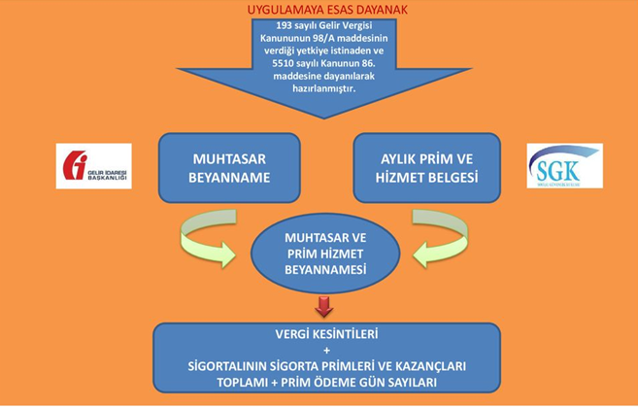
Muhtasar ve Prim Hizmet Beyannamesi Nedir?
KIRIKKALE ÜNİVERSİTESİ

Slide 8
MUHTASAR VE PRİM HİZMET BEYANNAMESİ HAKKINDA GENEL BİLGİLENDİRME
KIRIKKALE ÜNİVERSİTESİ

Slide 9
Muhtasar ve Prim Hizmet Beyannamesi Mükellefleri
Vergi Kanunlarına göre vergi kesintisi yapan gelir vergisi kesintisi mükellefleri
5510 sayılı Sosyal Sigortalar ve Genel Sağlık Sigortası Kanununun madde 4/1-a’ya göre bildirimde bulunması gerekenler
KIRIKKALE ÜNİVERSİTESİ

Slide 10
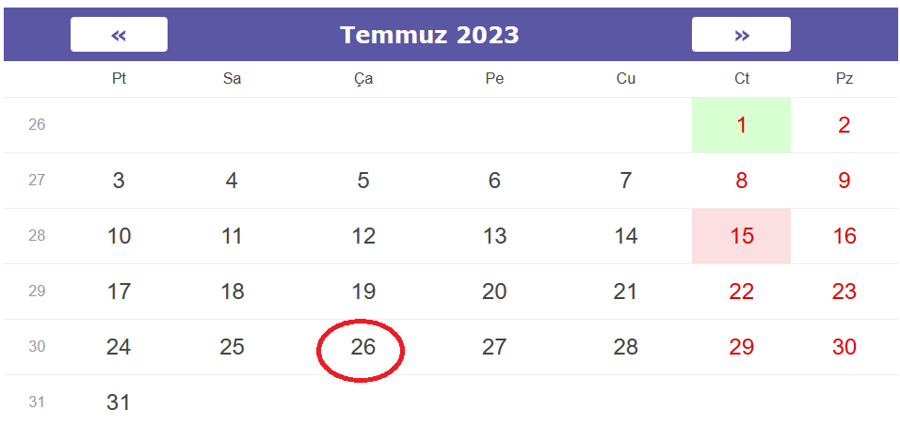
Muhtasar ve Prim Hizmet Beyannamesi Verilme Zamanı
Muhtasar ve Prim Hizmet Beyannamesinin vergi kesintileri ile prim ve hizmetin ait olduğu ayı takip eden ayın 26 ncı günü akşamı saat 23.59'a kadar elektronik ortamda gönderilmesi gerekmektedir. Aynı günün bitimine kadar da ödenmesi gerekmektedir.
Haziran ayına ait Muhtasar ve Prim Hizmet Beyannamesinin bir sonraki ay olan Temmuz ayının 26’ıncı günü akşamına kadar gönderilmesi gerekmektedir.
Hem Temmuz hem de Ağustos ayında işlem yapılmışsa Temmuz ayının beyannamesini Ağustos ayında; Ağustos ayının beyannamesini de Eylül ayında ayrı ayrı vermemiz gerekiyor.
KIRIKKALE ÜNİVERSİTESİ

Slide 11
Muhtasar ve Prim Hizmet Beyannamesi Vergilendirme Dönemi
İşçi çalıştıran mükellefler için Muhtasar ve Prim Hizmet Beyannamesinin aylık olarak verilmesi zorunludur.
Ancak en az 1, en fazla 10 işçi çalıştıran mükellefler beyannamelerini aylık olarak vermekle birlikte, vergiye ilişkin kesintilerini üç ayda bir beyan edebilirler.
KIRIKKALE ÜNİVERSİTESİ

Slide 12
Muhtasar ve Prim Hizmet Beyannamesi Mükellefiyet Tesisi
Vergi kanunlarına göre vergi kesintisi yapmak zorunda olanlar ile 5510 sayılı Kanuna göre sigortalıların prime esas kazanç ve hizmet bilgilerini bildirmekle yükümlü olanlar/işverenlerden 0003 Gelir Stopaj mükellefiyeti bulunmayanlar mükellefiyet tesis ettirmek zorundadır.
“0003 Gelir Vergisi Stopajı” mükellefiyeti, bağlı olunan vergi dairesine bizzat başvurularak talep edilebileceği gibi, https://ivd.gib.gov.tr adresinden de yapılabilir.
Üniversite olarak ‘Talep Dilekçesi’ , ‘Elektronik Beyanname Gönderme Talep Formu ve Taahhütnamesi’ ve ‘Sigorta Sicil Numarası’ ile birlikte bağlı olduğunuz Vergi Dairesi Müdürlüğüne başvuruda bulunmamız gerekmektedir.
KIRIKKALE ÜNİVERSİTESİ

Slide 13
Muhtasar ve prİm hİzmet beyannamesİ düzenlenmeden önce yapIlmasI gerekenler

Slide 14
Hazırlık İşlemleri
Beyanname Düzenleme Programının İndirilmesi
Muhtasar ve Prim Hizmet Beyannamesi Sisteminin Aktif Hale Getirilmesi
Muhtasar ve Prim Hizmet Beyannamesi Verilmeyeceğine Dair Dilekçe Verilmesi
Öğrenci SGK Bilgilerinin Hazırlanması
KIRIKKALE ÜNİVERSİTESİ

Slide 15
Beyanname Düzenleme Programının Bilgisayara İndirilmesi
Beyanname Düzenleme Programına https://dijital.gib.gov.tr web sayfasında yer alan «Gerekli Programlar» sayfasından veya arama fonksiyonlarını kullanarak rahatlıkla erişim sağlayabiliriz.
KIRIKKALE ÜNİVERSİTESİ

Slide 16
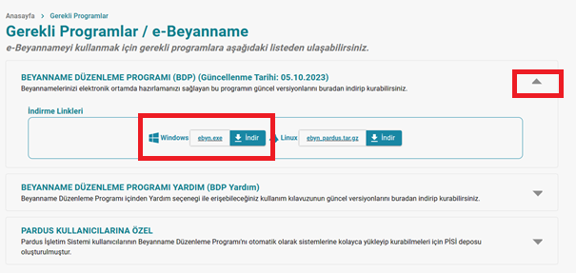
Beyanname Düzenleme Programının Bilgisayara İndirilmesi
Bu programa yine https://dijital.gib.gov.tr/gerekliProgramlar adresinden de ulaşıp bilgisayarımıza indirebiliriz.
KIRIKKALE ÜNİVERSİTESİ

Slide 17
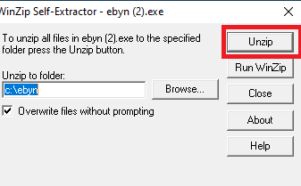
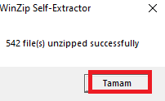
Beyanname Düzenleme Programının Bilgisayara İndirilmesi
Açılan ekrandan «Unzip» butonuna basarak programı çalıştırıyoruz. İşlem bittiğinde ekrana gelen yüklemenin başarılı olduğunda dair uyarıda yer alan «Tamam» butonuna basarak yüklemeyi bitiriyoruz.
KIRIKKALE ÜNİVERSİTESİ

Slide 18
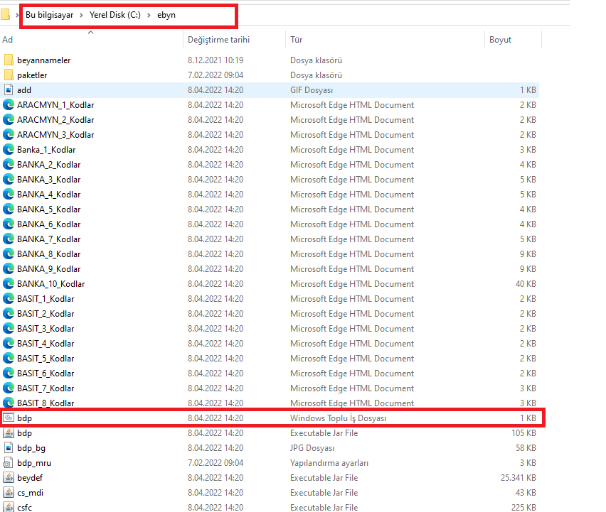
Beyanname Düzenleme Programının Bilgisayara İndirilmesi
Beyanname Düzenleme Programı bilgisayarımızda C diskinin altında yer alan «ebyn» isimli klasörün içerisindedir.
Paketler klasörünün içerisinde oluşturduğumuz paketler saklanmaktadır.
bdp (Windows Toplu İş Dosyası), beyanname oluşturacağımız programı açmak için kullanılmaktadır.
KIRIKKALE ÜNİVERSİTESİ

Slide 19
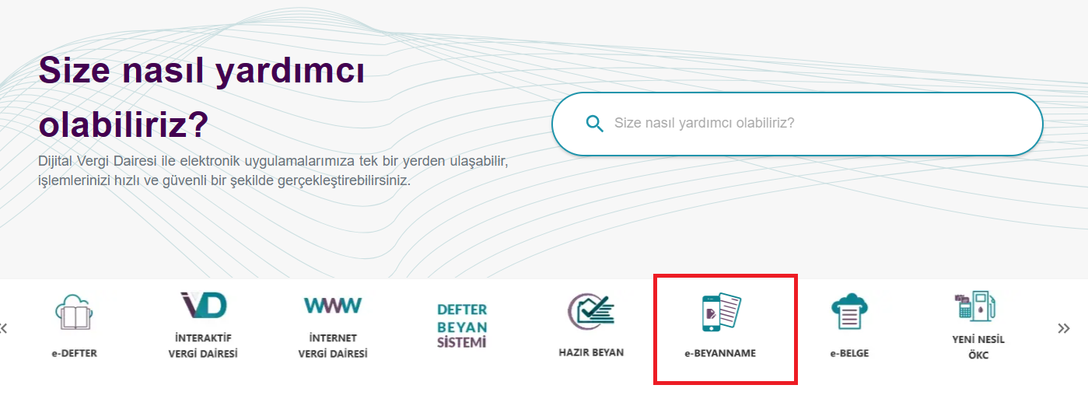
Beyanname Düzenleme İşlemleri İçin e-beyanname Sisteminin Aktif Edilmesi
Gelir İdaresi Başkanlığının https://dijital.gib.gov.tr adresinden açılan sayfasında «e-Beyanname» bağlantısına tıklanır.
KIRIKKALE ÜNİVERSİTESİ

Slide 20
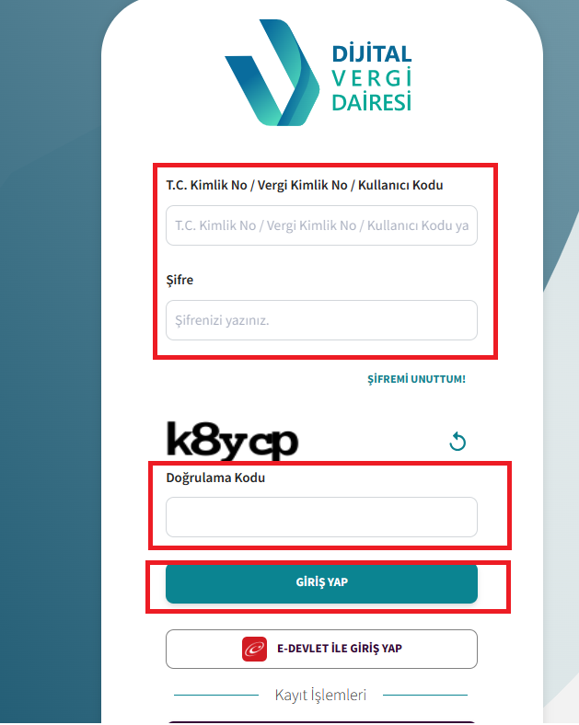
Beyanname Düzenleme İşlemleri İçin e-beyanname Sisteminin Aktif Edilmesi
Açılan portal sayfasına vergi dairesi tarafından verilen kullanıcı adı ve şifre bilgilerini girerek sisteme giriş yapıyoruz.
KIRIKKALE ÜNİVERSİTESİ

Slide 21
Beyanname Düzenleme İşlemleri İçin e-beyanname Sisteminin Aktif Edilmesi
Ana sayfada yer alan «Dilekçelerim» sekmesinden «Yeni Dilekçe Oluştur» seçeneği seçilir.
KIRIKKALE ÜNİVERSİTESİ

Slide 22
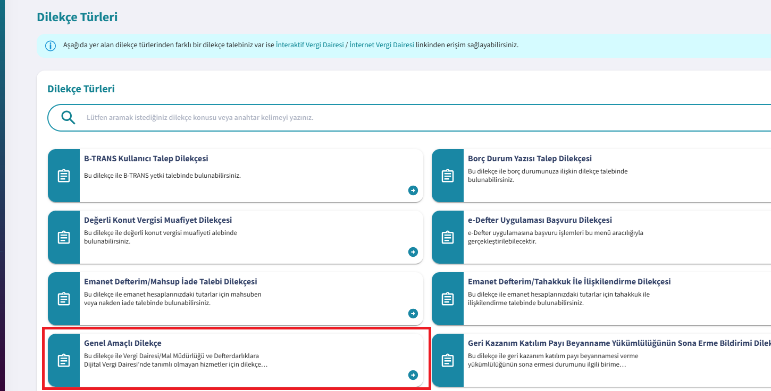
Beyanname Düzenleme İşlemleri İçin e-beyanname Sisteminin Aktif Edilmesi
Dilekçe türlerinden «Genel Amaçlı Dilekçe» seçilir.
KIRIKKALE ÜNİVERSİTESİ

Slide 23
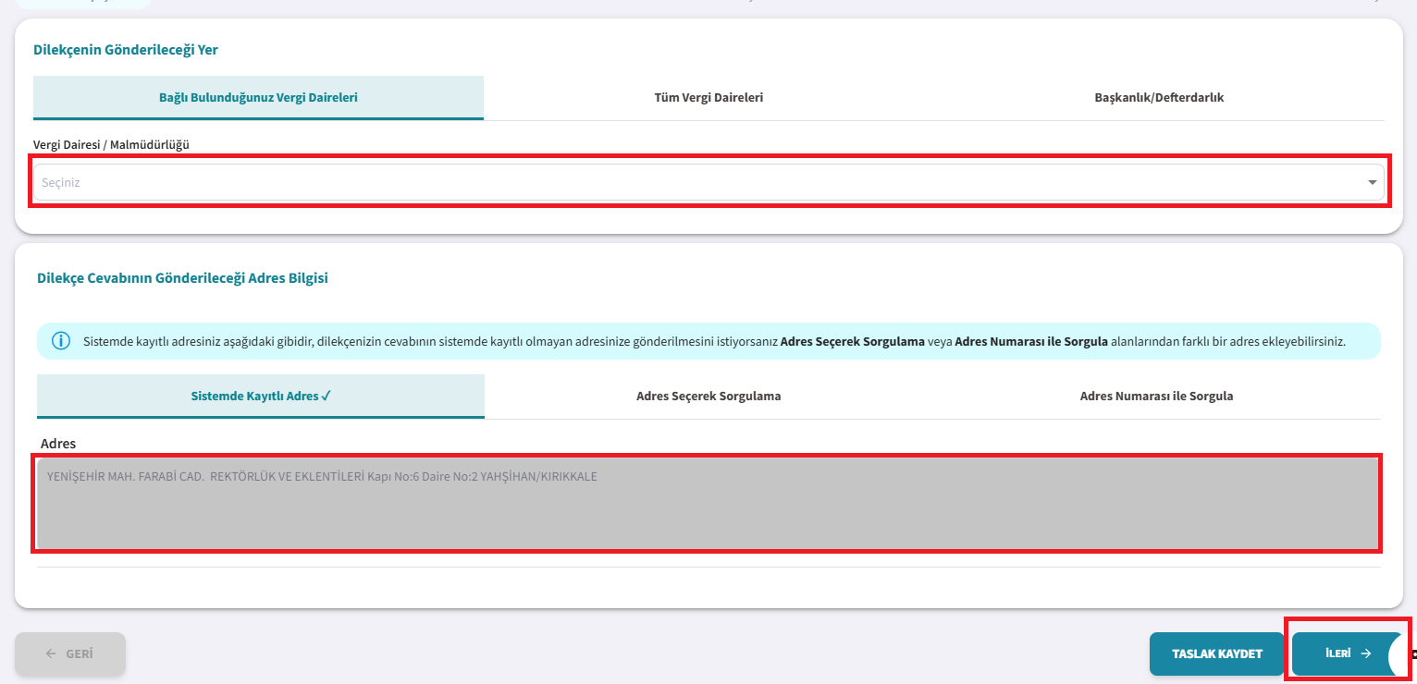
Beyanname Düzenleme İşlemleri İçin e-beyanname Sisteminin Aktif Edilmesi
Gelen ekrandan vergi dairesi seçilip adres bilgisi kontrol edildikten sonra «İleri» butonuna basılır.
KIRIKKALE ÜNİVERSİTESİ

Slide 24
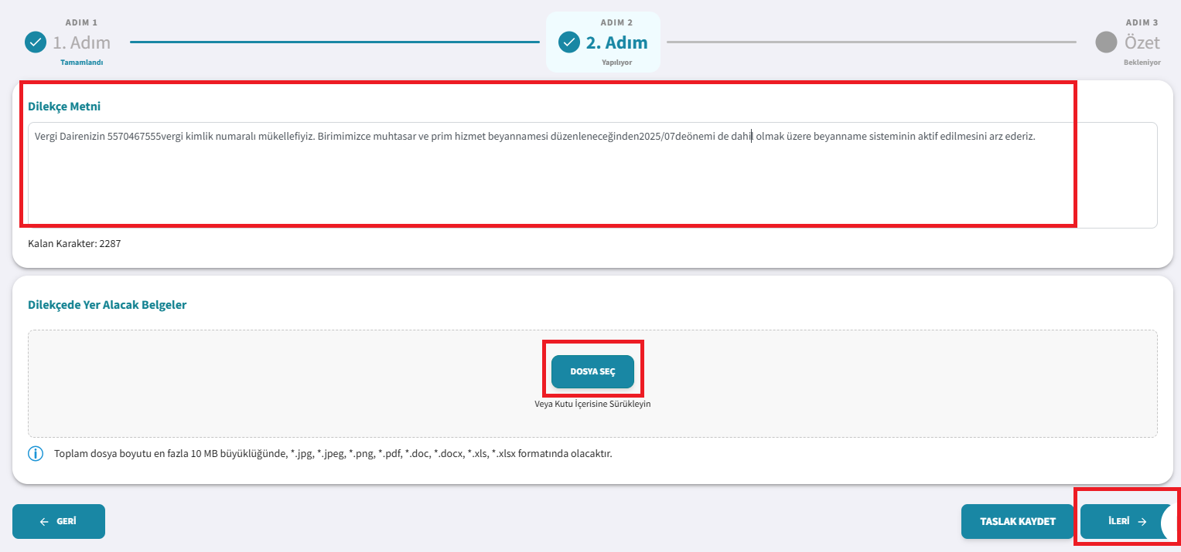
Beyanname Düzenleme İşlemleri İçin e-beyanname Sisteminin Aktif Edilmesi
Dilekçe Metni alanına gerekli açıklamaları yazılır ve «İleri» butonuna basılır.
KIRIKKALE ÜNİVERSİTESİ

Slide 25
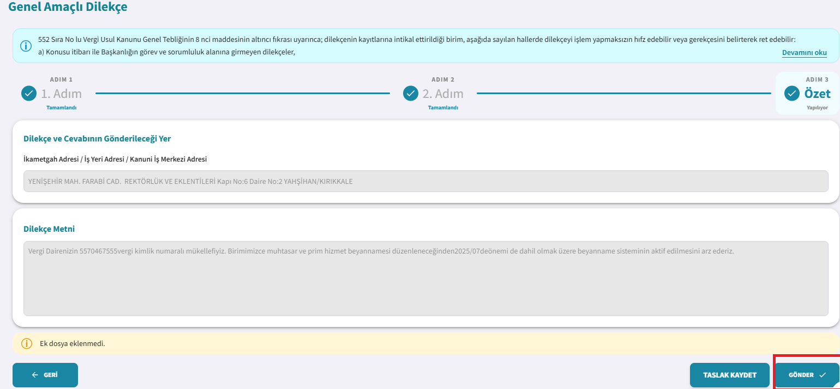
Beyanname Düzenleme İşlemleri İçin e-beyanname Sisteminin Aktif Edilmesi
Dilekçe içeriği kontrol edilir ve «Gönder» butonuna basılır.
KIRIKKALE ÜNİVERSİTESİ

Slide 26
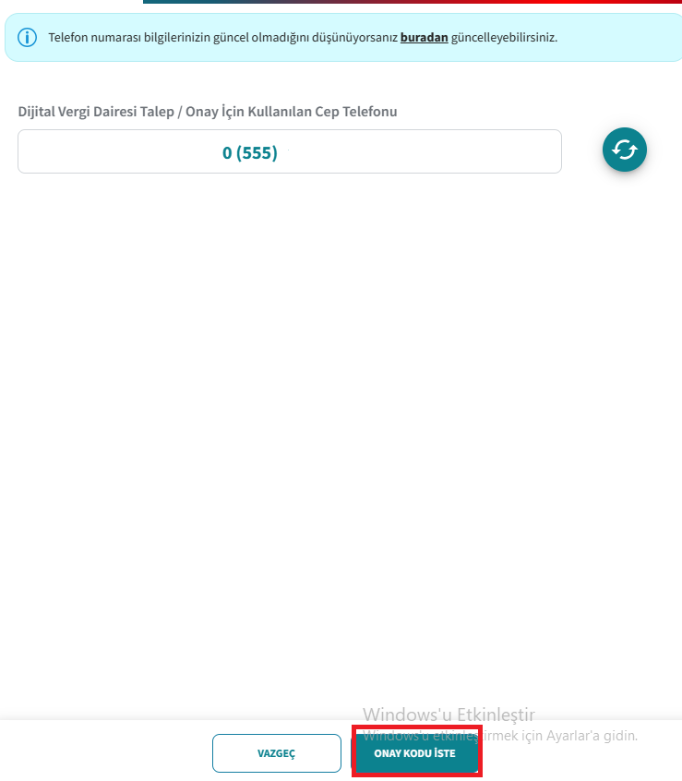
Beyanname Düzenleme İşlemleri İçin e-beyanname Sisteminin Aktif Edilmesi
Gelen Ekranda onay kodu gelecek telefon numarası doğru ise «Onay Kodu İste» butonuna basılır.
Açılan ekrana sms ile gelen şifre girilerek dilekçe onaylanır.
KIRIKKALE ÜNİVERSİTESİ

Slide 27
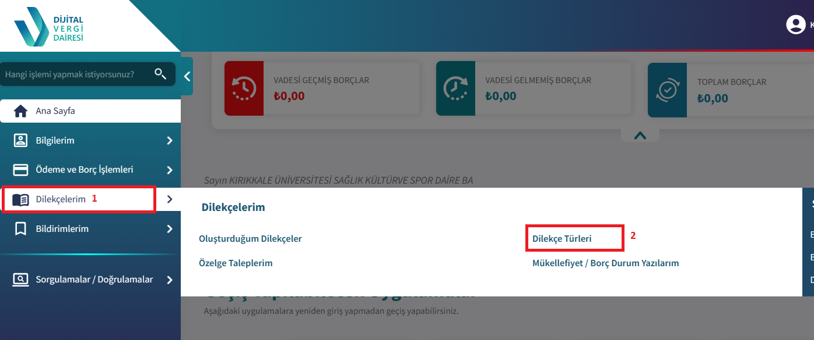
Muhtasar Beyannamesi Verilmeyeceğine Dair Dilekçe Verilmesi İşlemleri
Ana sayfada yer alan «Dilekçelerim» sekmesinden «Dilekçe Türleri» seçeneği seçilir.
KIRIKKALE ÜNİVERSİTESİ

Slide 28
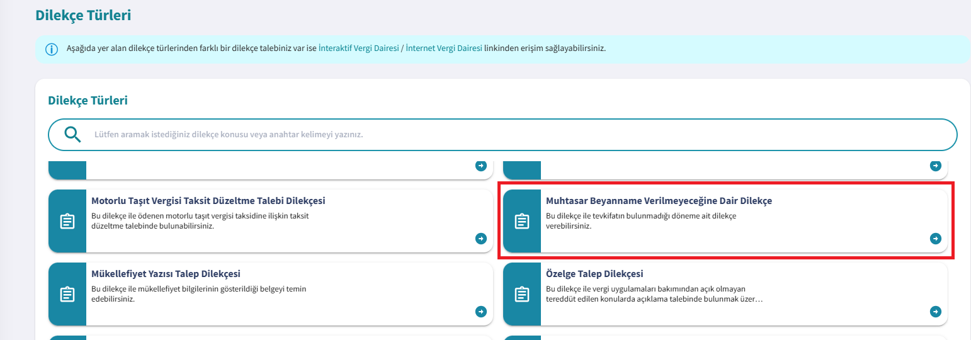
Muhtasar Beyannamesi Verilmeyeceğine Dair Dilekçe Verilmesi İşlemleri
Dilekçe türlerinden «Muhtasar Beyanname Verilmeyeceğine Dair Dilekçe» seçilir.
KIRIKKALE ÜNİVERSİTESİ

Slide 29
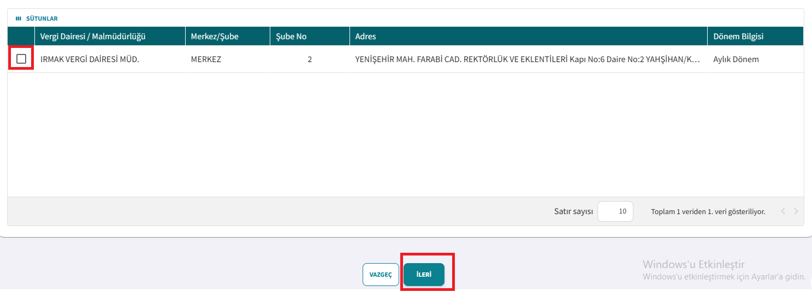
Muhtasar Beyannamesi Verilmeyeceğine Dair Dilekçe Verilmesi İşlemleri
Mükellef bilgilerinin başında yer alan kutucuk işaretlenir ve «İleri» butonuna basılır.
KIRIKKALE ÜNİVERSİTESİ

Slide 30
Muhtasar Beyannamesi Verilmeyeceğine Dair Dilekçe Verilmesi İşlemleri
Beyanname verilmeyecek döneme ait bilgiler seçilir ve «İleri» butonuna basılır.
KIRIKKALE ÜNİVERSİTESİ

Slide 31
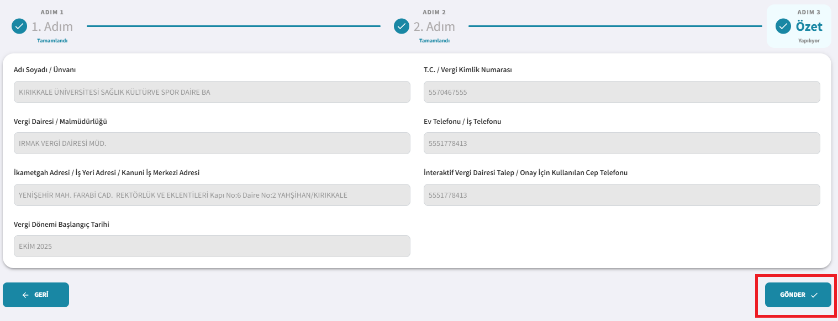
Muhtasar Beyannamesi Verilmeyeceğine Dair Dilekçe Verilmesi İşlemleri
Ekrana gelen özet bilgiler kontrol edilir ve «Gönder» butonuna basılır.
KIRIKKALE ÜNİVERSİTESİ

Slide 32
Muhtasar Beyannamesi Verilmeyeceğine Dair Dilekçe Verilmesi İşlemleri
Gelen Ekranda onay kodu gelecek telefon numarası doğru ise «Onay Kodu İste» butonuna basılır.
Açılan ekrana sms ile gelen şifre girilerek dilekçe onaylanır.
KIRIKKALE ÜNİVERSİTESİ

Slide 33
Onay İşleminde Kullanılan Telefon Numarasının Değişikliği
Ana ekranda birim isminin yazılı olduğu yere tıklanır.
KIRIKKALE ÜNİVERSİTESİ

Slide 34
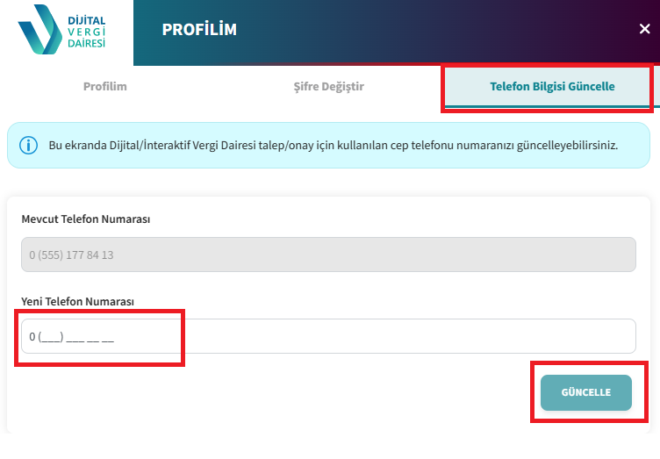
Onay İşleminde Kullanılan Telefon Numarasının Değişikliği
«Telefon Bilgisi Güncelle» sekmesinden yeni telefon numarasını yazıp «Güncelle» butonuna basıyoruz.
KIRIKKALE ÜNİVERSİTESİ

Slide 35
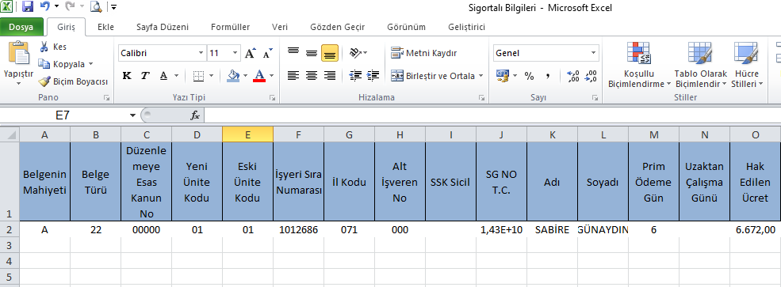
Öğrenci Sigortalı Bilgilerinin Hazırlanması
Beyanname Düzenleme Programında Sigortalı Çalışan Bilgileri toplu yüklenecekse Microsoft Excel ortamında istenen bilgiler hazırlanıp, Farklı Kaydet seçeneği ile kayıt türü «Metin (Sekmeyle Ayrılmış)» seçilerek kaydedilir. Bu işlem girmiş olduğumuz bilgileri tekrardan kontrol edebilme imkanı verecektir.
KIRIKKALE ÜNİVERSİTESİ

Slide 36
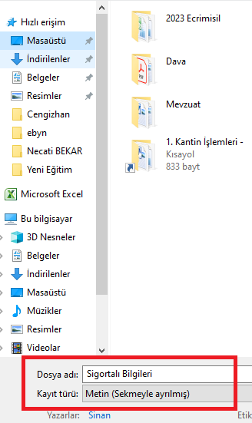
Öğrenci Sigortalı Bilgilerinin Hazırlanması
Dosyayı kaydettiğimiz yerde yandaki görüntüde görüleceği üzere txt. formatında dosya oluşacaktır.
Bu format dışında yapılan yüklemeler sistem tarafından kabul edilmeyecektir.
KIRIKKALE ÜNİVERSİTESİ

Slide 37
MUHTASAR VE PRİM HİZMET BEYANNAMESİNİN DÜZENLENMESİ

Slide 38
Beyanname Düzenleme Aşamaları
1
BDP Programı Aracılığı İle Beyannamenin Hazırlanması işlemi
2
Hazırlanan Beyannamenin Paketlenmesi İşlemi
3
Paketlenen Beyannamenin elektronik ortamda gönderilmesi işlemi
KIRIKKALE ÜNİVERSİTESİ

Slide 39
Beyanname Düzenlenmesi
Bilgisayarımızda «C» diskinin içinde yer alan «ebyn» klasöründeki «bdp» dosyasına tıklayarak program çalıştırılır.
KIRIKKALE ÜNİVERSİTESİ

Slide 40
Beyanname Düzenlenmesi
Beyanname Düzenleme Programının (BDP) ana ekranı aşağıdaki gibidir.
KIRIKKALE ÜNİVERSİTESİ

Slide 41
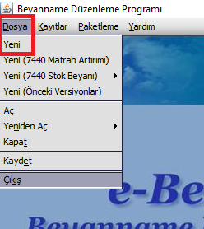
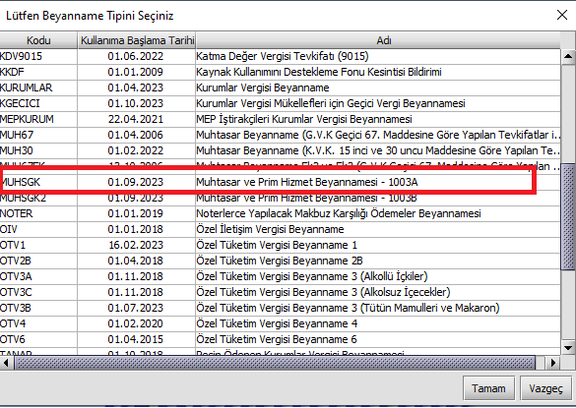
Beyanname Düzenlenmesi
«Dosya» açılır menüsünden «Yeni» seçeneğini seçiyoruz. Açılan beyanname tipi seçme ekranından «MUHSGK Muhtasar ve Prim Hizmet Beyannamesi – 1003A» seçilir.
KIRIKKALE ÜNİVERSİTESİ

Slide 42
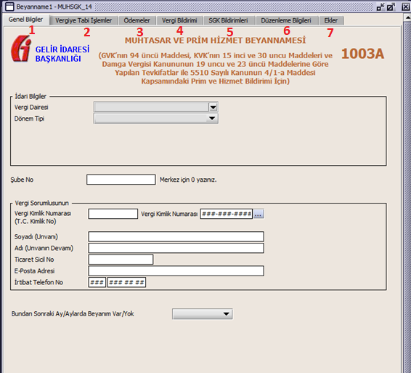
Beyanname Düzenlenmesi
Beyanname düzenlenme işlemleri 7 ayrı bölümden oluşmaktadır.
Genel Bilgiler
Vergiye Tabi İşlemler
Ödemeler
Vergi Bildirimi
SGK Bildirimleri
Düzenleme Bilgileri
Ekler (İşyeri Bilgileri)
KIRIKKALE ÜNİVERSİTESİ

Slide 43
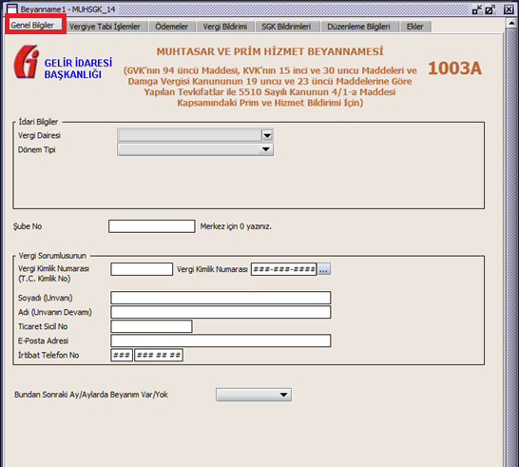
Beyanname Düzenlenmesi 1– Genel Bilgiler
Genel Bilgiler bölümü 4 ayrı kısımdan oluşmaktadır.
İdari Bilgiler
Şube No
Vergi Sorumlusu
Sonraki Aylar Beyanname Durumu
KIRIKKALE ÜNİVERSİTESİ

Slide 44
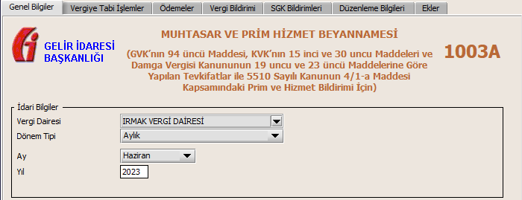
Beyanname Düzenlenmesi 1– Genel Bilgiler (İdari Bilgiler)
Vergi Dairesi: Bağlı olunan vergi dairesi seçilir
Dönem Tipi: Aylık olarak seçilir.
Ay: Beyanname verilecek ay seçilir.
Yıl: Beyanname verilecek yıl seçilir.
KIRIKKALE ÜNİVERSİTESİ

Slide 45
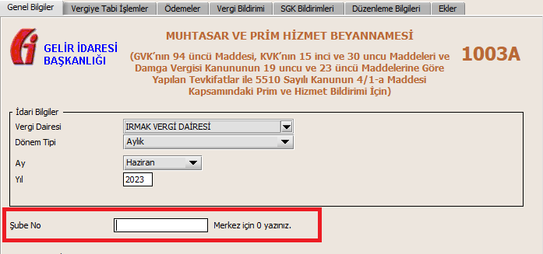
Beyanname Düzenlenmesi 1– Genel Bilgiler (Şube No)
Şube No kısmına Merkez olduğumuz için «0» yazıyoruz.
KIRIKKALE ÜNİVERSİTESİ

Slide 46
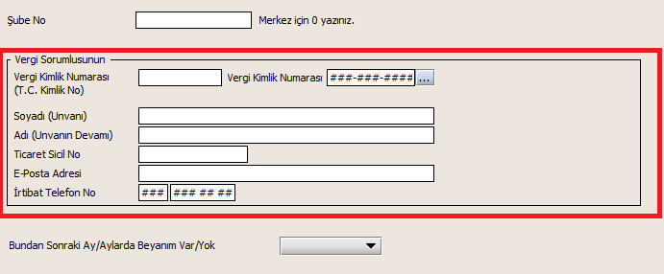
Beyanname Düzenlenmesi 1– Genel Bilgiler (Vergi Sorumlusu)
Vergi Kimlik Numarası: Birimin vergi kimlik numarası yazılır
Soyadı: Birimin adı yazılır
Adı: Birim adının devamı yazılır
E-Posta Adresi: Birimin e-posta adresi yazılır.
İrtibat Telefon No: Birimin telefon numarası yazılır.
KIRIKKALE ÜNİVERSİTESİ

Slide 47
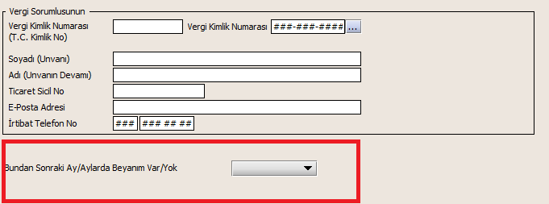
Beyanname Düzenlenmesi 1– Genel Bilgiler (Sonraki Aylarda Beyan)
Bir sonraki ay yeniden beyanname vereceksek «Evet» seçeneğini, bir sonraki ay beyanname vermeyeceksek «Hayır» seçeneğini işaretliyoruz
KIRIKKALE ÜNİVERSİTESİ

Slide 48
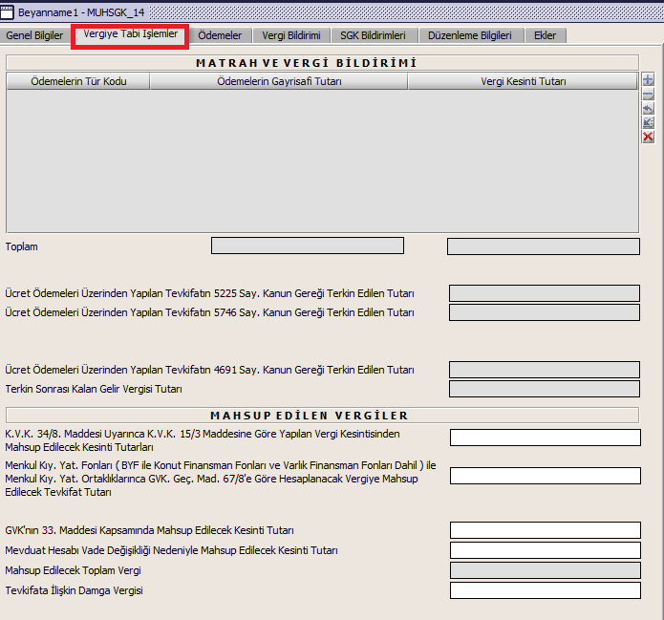
Beyanname Düzenlenmesi 2– Vergiye Tabi İşlemler
Bu bölüm, kişilerden yapılan kesintilerin bildirildiği bölümdür.
012 kodu ile gelir vergisi kesintileri
302 kodu ile damga vergisi kesintileri bildirilir.
!!! Stajyer öğrencilerde herhangi bir kesinti işlemi yapılmadığından bu bölüm boş bırakacaktır.
KIRIKKALE ÜNİVERSİTESİ

Slide 49
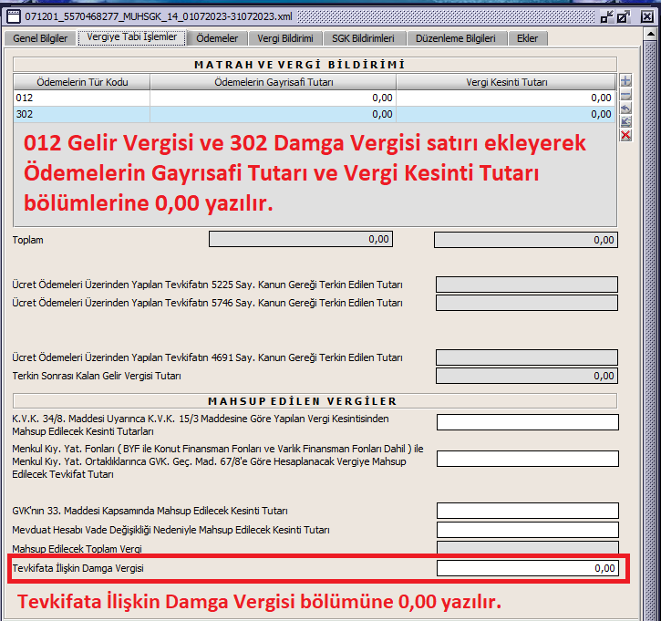
Beyanname Düzenlenmesi 2– Vergiye Tabi İşlemler
İşkur Gençlik Programı kapsamında çalışanlar için düzenlenecek olan beyannamelerde bu alanlara veri girişi yapılacaktır.
KIRIKKALE ÜNİVERSİTESİ

Slide 50
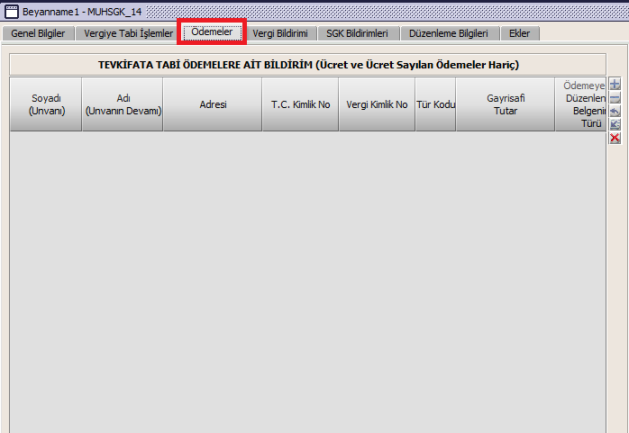
Beyanname Düzenlenmesi 3– Ödemeler
Bu bölüm, ücret ve ücret sayılan ödemeler dışında yapılan kesintilerin bildirildiği bölümdür.
!!! Stajyer öğrencilerde ve İşkur Gençlik Programı kapsamında yapılan çalışmalarda bu bölüm boş bırakacaktır.
KIRIKKALE ÜNİVERSİTESİ

Slide 51
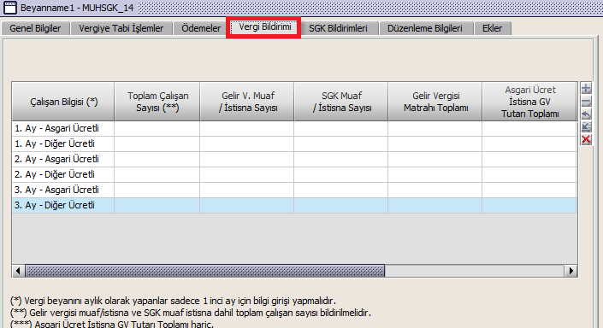
Beyanname Düzenlenmesi 4– Vergi Bildirimi
Bu bölüm, kişilerden yapılan kesintilerin matrahlarının bildirildiği bölümdür.
!!! Stajyer öğrencilerden herhangi bir kesinti yapılmadığından bu bölüm boş bırakacaktır.
KIRIKKALE ÜNİVERSİTESİ

Slide 52
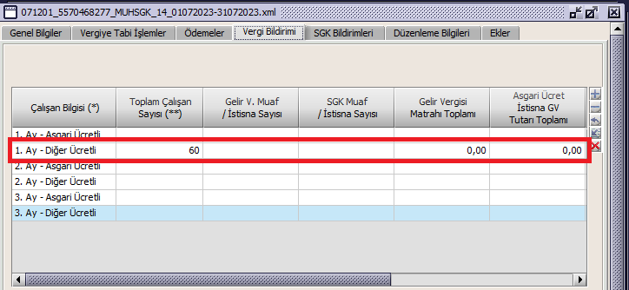
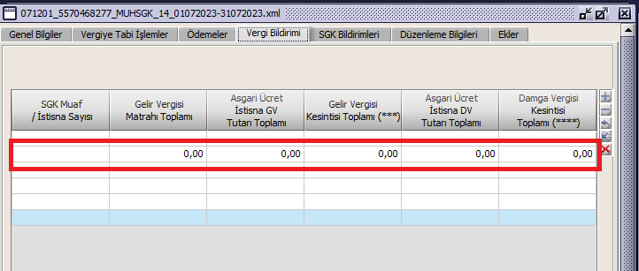
Beyanname Düzenlenmesi 4– Vergi Bildirimi
!!! İşkur Gençlik Programı kapsamında bu alanlara veri girişi yapılacaktır.
KIRIKKALE ÜNİVERSİTESİ

Slide 53
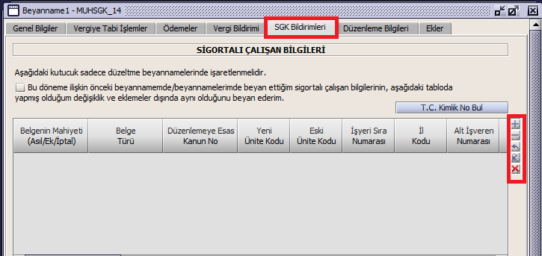
Beyanname Düzenlenmesi 5– SGK Bildirimleri
Bu bölüm, kişilerin prim ödeme gün sayılarının, hak edilen ücretin ve yapılan kesintilerin girildiği bölümdür.
!!! «Aşağıdaki kutucuk sadece düzeltme beyannamelerinde işaretlenmelidir» yazan alandaki kutucuk düzeltme işlemi yapılmadığı müddetçe kesinlikle işaretlenmemelidir.
KIRIKKALE ÜNİVERSİTESİ

Slide 54
Beyanname Düzenlenmesi 5– SGK Bildirimleri
Belgenin Mahiyeti : Asıl (A), Ek (E) ve İptal (I) seçeneklerinden biri seçilir.
Belge Türü : Primlerin bildirileceği belge türü seçilir. (7,42,22,43,46)
Düzenlemeye Esas Kanun No : 00000 Kanun türü yoktur seçeneği seçilir.
Yeni Ünite Kodu : 01 yazılır. (2 hane)
Eski Ünite Kodu : 01 yazılır. (2 hane)
İşyeri Sıra Numarası : İşyerinin tescil işlemindeki dosya kodu yazılır. (7 hane)
İl Kodu : İşyerinin tescil işlemindeki il kodu yazılır. (3 hane-071)
Alt İşveren Numarası : 000 yazılır.
SSK Sicil : Bu kısım boş bırakılır.
SG No : Çalışan kişinin TC Kimlik Numarası yazılır..
KIRIKKALE ÜNİVERSİTESİ

Slide 55
Beyanname Düzenlenmesi 5– SGK Bildirimleri
Adı : Kişinin adı nüfus kayıtlarında yer aldığı şekilde yazılır.
Soyadı : Kişinin soyadı nüfus kayıtlarında yer aldığı şekilde yazılır.
Prim Ödeme Günü : Çalışan kişi için prim ödemesi yapılacak gün sayısı yazılır.
Uzaktan Çalışma Gün : Bu kısım boş bırakılacaktır.
Hak Edilen Ücret : Prim gün sayısı ile günlük ücretin çarpımı sonucu elde edilecek tutar yazılır.
Prim, İkramiye, İstihkak : Bu kısım boş bırakılacaktır.
İşe Giriş Gün : Beyanname verilen ay içerisinde işe giriş yapıldıysa işe giriş günü yazılır. (2 hane)
İşe Giriş Ay : Beyanname verilen ay içerisinde işe giriş yapıldıysa işe giriş ayı yazılır. (2 hane)
İşten Çıkış Gün : Beyanname verilen ay içerisinde çıkış yapıldıysa işten çıkış günü yazılır. (2 hane)
İşten Çıkış Ay : Beyanname verilen ay içerisinde çıkış yapıldıysa işten çıkış ayı yazılır. (2 hane)
KIRIKKALE ÜNİVERSİTESİ

Slide 56
Beyanname Düzenlenmesi 5– SGK Bildirimleri
İşten Çıkış Nedeni : İşten Çıkış nedeni yazılır. (22-Diğer Nedenler)
Eksik Gün Sayısı : Eksik çalışma varsa gün sayısı yazılır. (devamsızlık-rapor vb.)
Eksik Gün Nedeni : Eksik gün nedeni yazılır. (İstirahat, Puantaj Kayıtları, Diğer Nedenler)
Meslek Kodu : Tescil işleminde seçilen meslek kodu yazılır. (9901.02 Stajyer)
İstirahat Süresinde
Çalışmamıştır : İstirahatli olduğu dönemde çalışma olmadıysa Evet seçeneği seçilir.
Tahakkuk Nedeni : Tahakkuk düzenlenme nedeni seçilir. (A- Yasal süresinde verilme)
Hizmet Dönem Ay : Beyannamenin hangi aya ait olduğu yazılır. (2 hane)
Hizmet Dönem Yıl : Beyannamenin hangi yıla ait olduğu yazılır. (4 hane)
Gelir Vergisinden Muaf mı? : Evet seçeneği seçilir.
Gelir Vergisi Matrahı : Matrah olmadığından 0,00 yazılır
KIRIKKALE ÜNİVERSİTESİ

Slide 57
Beyanname Düzenlenmesi 5– SGK Bildirimleri
Gelir Vergisi Engellilik Oranı : Bu kısım boş bırakılır.
Hesaplanan Gelir Vergisi : Gelir vergisi matrahı olmadığından 0,00 yazılır
Asgari Ücret İstisna GV Tutarı : Matrah olmadığından 0,00 yazılır
Gelir Vergisi Kesintisi : Matrah olmadığından 0,00 yazılır
Asgari Ücret İstisna DV Tutarı : Matrah olmadığından 0,00 yazılır
Damga Vergisi Kesintisi : Damga Vergisi kesilmediğinden 0,00 yazılır.
KIRIKKALE ÜNİVERSİTESİ

Slide 58
Beyanname Düzenlenmesi 5– SGK Bildirimleri
SGK bildirimleri kapsamında istenen işyeri tescil bilgileri işe giriş bildirgesi veya işten ayrılış bildirgesinin alt kısmında yer almaktadır.
Yeni Ünite Kodu : 1 yazan değer 2 haneli olarak işleme alınır. (01)
Eski Ünite Kodu : 1 yazan değer 2 haneli olarak işleme alınır. (01)
İşyeri Sıra Numarası : 12084 yazan değer 7 haneli olarak işleme alınır. (0012084)
İl Kodu : 71 yazan değer 3 haneli olarak işleme alınır. (071)
Alt İşveren Numarası : 0 yazan değer 3 haneli olarak işleme alınır. (000)
KIRIKKALE ÜNİVERSİTESİ

Slide 59
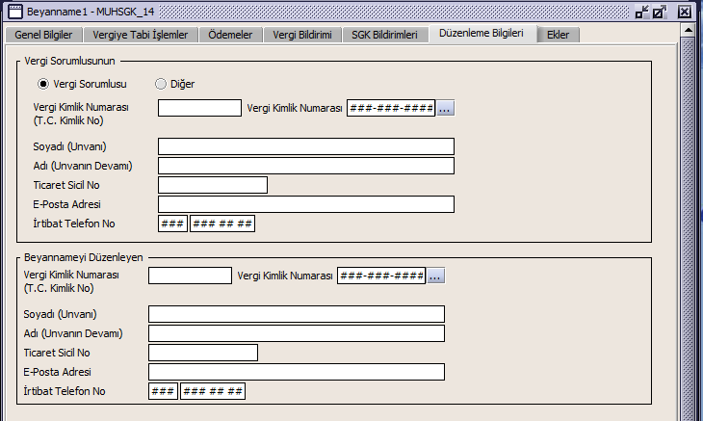
Beyanname Düzenlenmesi 6– Düzenleme Bilgileri
Vergi Kimlik Numarası: Birimin vergi kimlik numarası yazılır
Soyadı: Birimin adı yazılır
Adı: Birim adının devamı yazılır
E-Posta Adresi: Birimin e-posta adresi yazılır.
İrtibat Telefon No: Birimin telefon numarası yazılır.
KIRIKKALE ÜNİVERSİTESİ

Slide 60
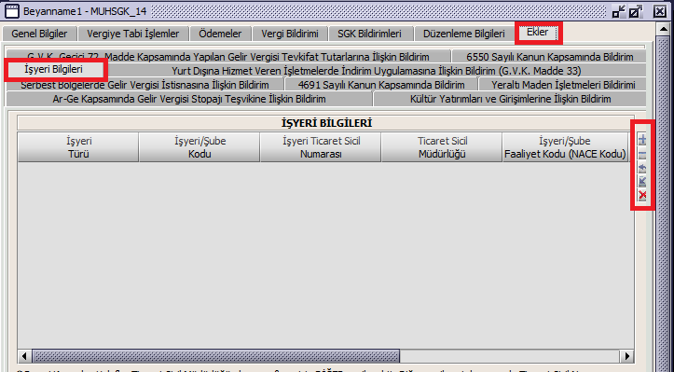
Beyanname Düzenlenmesi 7– Ekler (İşyeri)
İşyeri Türü: Merkez olarak seçilir.
İşyeri Şube Kodu: 2 yazılır.
İşyeri/Ticaret Sicil Numarası: 16 tane 9 yazılır.
Ticaret Sicil Müdürlüğü: Diğer seçeneği seçilir.
İşyeri/Şube Faaliyet Kodu: Vergi Dairesine bildirilen kod yazılır. (854002)
İşyeri/Şube Adı: Birim ismi yazılır.
İşyeri/Şube Adres No: Birimin adresinin numara olarak karşılığı yazılır.
İşyeri/Şube Mülkiyet Durumu: Mal sahibi seçeneği seçilir.
KIRIKKALE ÜNİVERSİTESİ

Slide 61
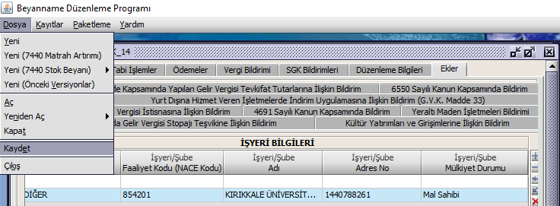
Beyanname Düzenlenmesi - Kaydetme
Dosya sekmesinden Kaydet butonuna basarak kaydetme işlemine başlarız.
Ekrana gelen uyarılara Evet deyip kaydetme işini tamamlamış oluyoruz.
Eğer yanlış bir işlemimiz varsa bu üç uyarıdan sonra hatalı işleme ait uyarı gelir. Hatayı düzeltip aynı işlemleri tekrarlamamız gerekmektedir.
KIRIKKALE ÜNİVERSİTESİ

Slide 62
muhtasar ve prim hizmet belgesinin paketlenmesi

Slide 63
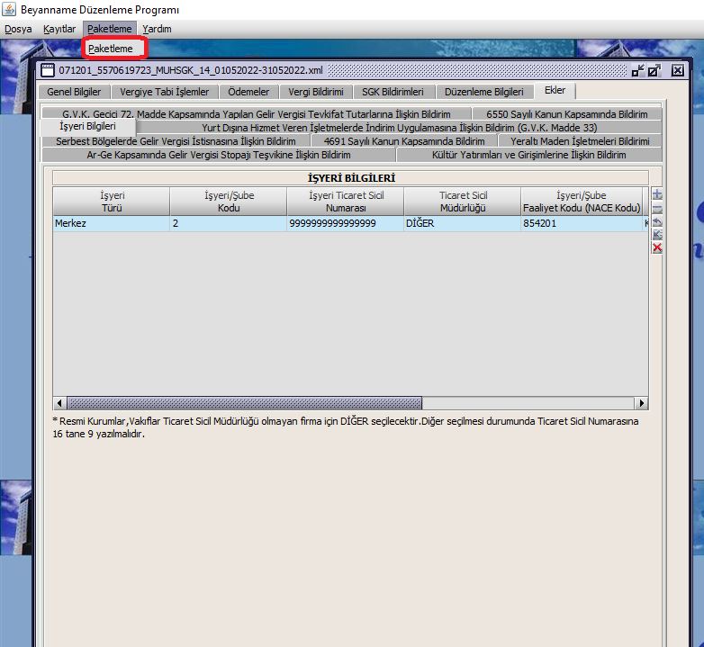
Hazırlanan Beyannamenin Paketlenmesi
Beyanname Paketleme Programında Paketleme Sekmesine tıklanır gelen alt menüden paketleme seçeneği tıklanarak paketleme işlemine başlanır.
KIRIKKALE ÜNİVERSİTESİ

Slide 64
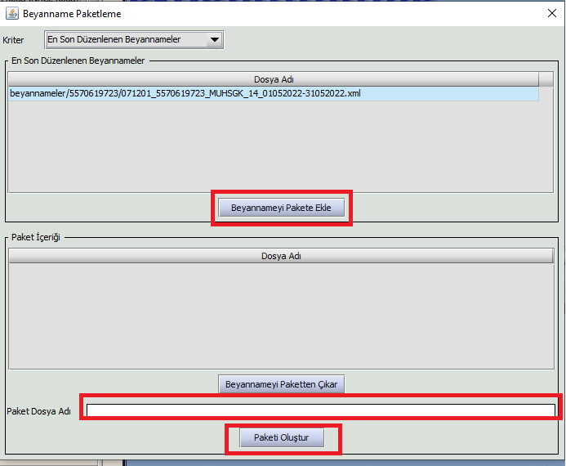
8. Adım
Gelen ekrandan öncelikle «Beyannameyi Pakete Ekle» butonuna tıklayarak hazırladığımız beyannameyi paketlenmeye hazır hale getiriyoruz.
İkinci olarak «Paket Dosya Adı» kısmından paketimizi isimlendirip «Paketi Oluştur» butonuna basarak paketleme işlemini sona erdiriyoruz.
KIRIKKALE ÜNİVERSİTESİ

Slide 65
PAKETLENEN BEYANNAMENİN ELEKTRONİK ORTAMDA GÖNDERİLMESİ

Slide 66
Paketin Elektronik Ortamda Gönderilmesi
Gelir İdaresi Başkanlığının https://dijital.gib.gov.tr adresinden açılan sayfasında e-Beyanname bağlantısına tıklanır.
KIRIKKALE ÜNİVERSİTESİ

Slide 67
Paketin Elektronik Ortamda Gönderilmesi
Açılan portal sayfasına vergi dairesi tarafından verilen kullanıcı adı ve şifre bilgilerini girerek sisteme giriş yapıyoruz.
KIRIKKALE ÜNİVERSİTESİ

Slide 68
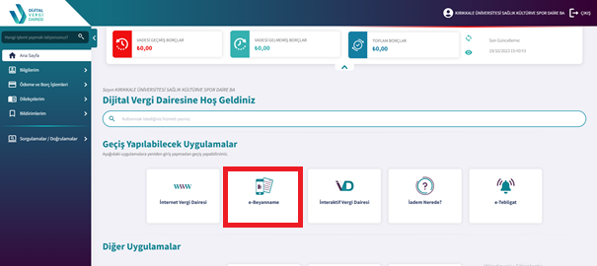
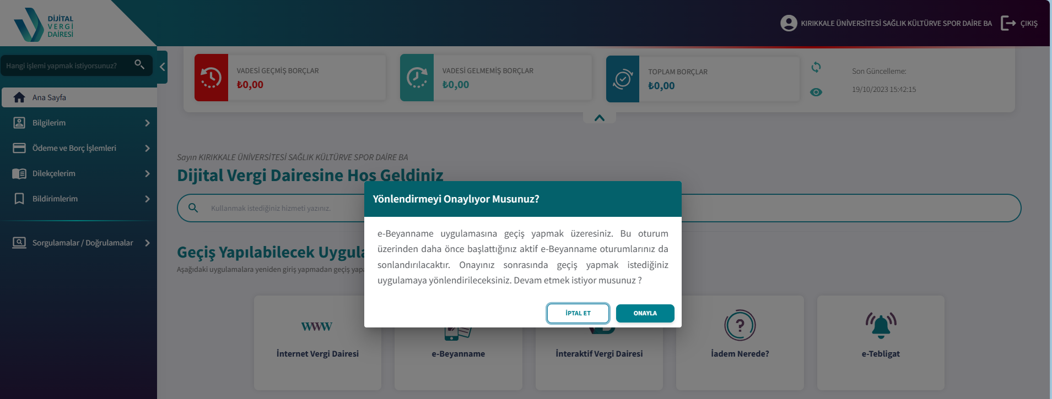
Paketin Elektronik Ortamda Gönderilmesi
Açılan pencerede «e-Beyanname» butonuna tıklayarak paketimizin yükleneceği sisteme erişim sağlanır.
KIRIKKALE ÜNİVERSİTESİ

Slide 69
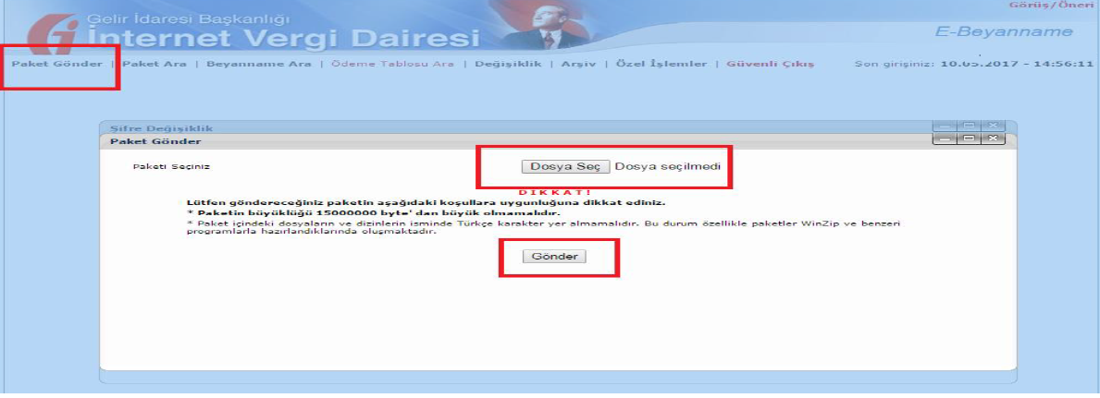
Paketin Elektronik Ortamda Gönderilmesi
Ana ekrandan «Paket Gönder» sekmesine tıklanır.
«Dosya Seç» butonundan hazırladığımız paketi seçip yüklüyoruz. (c://ebyn/paketler)
Paketi yükledikten sonra «Gönder» butonuna basıyoruz.
KIRIKKALE ÜNİVERSİTESİ

Slide 70
Paketin Elektronik Ortamda Gönderilmesi
Paketiniz başarıyla yüklenmiştir uyarısını gördükten sonra «Kontrol Et» butonuna basılır.
KIRIKKALE ÜNİVERSİTESİ

Slide 71
Paketin Elektronik Ortamda Gönderilmesi
Paketin kontrol işlemi tamamlandı uyarısını gördükten sonra «Paketin içeriğini görmek için buraya tıklayınız» yazan bağlantıya tıklanır.
KIRIKKALE ÜNİVERSİTESİ

Slide 72
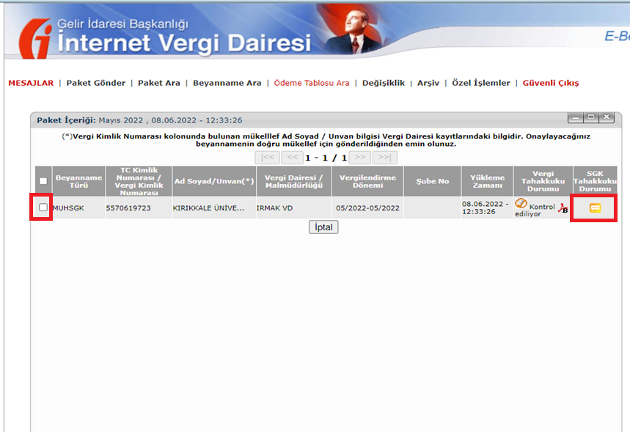
Paketin Elektronik Ortamda Gönderilmesi
Gelen ekrandan beyanname türünün başında yer alan kutucuk işaretlendikten sonra SGK Tahhakuk Durumu sekmesinin altına yer alan sarı renkli mesaj kutucuğuna tıklıyoruz.
KIRIKKALE ÜNİVERSİTESİ

Slide 73
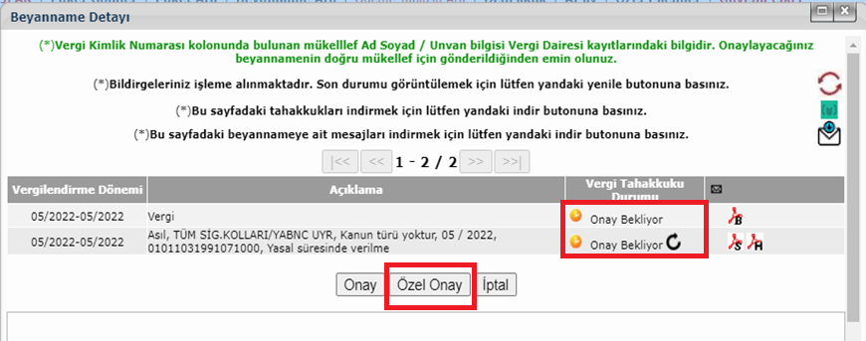
Paketin Elektronik Ortamda Gönderilmesi
Vergi ve Sigorta Primleri Bölümünde «Onay Bekliyor» ibaresinin yazması durumunda yaptığımız işlemin sorunsuz bir şekilde tamamlandığını göstermektedir.
Bu bölümlerde hata olması durumunda verilen mesaja uygun olarak tekrardan beyanname hazırlanıp, paketleme işlemi yapıldıktan sonra tekrar sisteme yüklenmesi gerekmektedir.
Yapılan işlem uygunsa «Özel Onay» butonuna basarak beyannameyi onaylama aşamasına geçiyoruz.
KIRIKKALE ÜNİVERSİTESİ

Slide 74
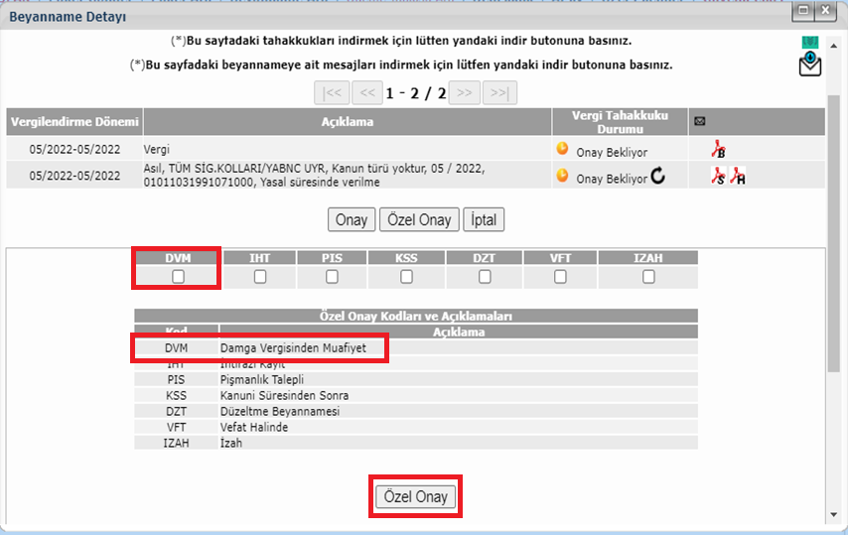
Paketin Elektronik Ortamda Gönderilmesi
Kurum olarak damga vergisinden muaf olduğumuzdan dolayı özel onay sebebi olarak «DVM» ibaresinin altında yer alan kutucuk işaretlenip en altta yer alan «Özel Onay» butonuna basarak onaylama işlemini tamamlıyoruz.
KIRIKKALE ÜNİVERSİTESİ

Slide 75
Paketin Elektronik Ortamda Gönderilmesi
Onaylanan tahakkuk fişinin içerisine girip ilgili vergi ve SGK Tahakkuk fişleri alınıp muhasebe işlemleri başlatılır.
KIRIKKALE ÜNİVERSİTESİ

Slide 76
DÜZELTME BEYANNAMELERİ

Slide 77
Düzeltme Beyannameleri
2 çeşit düzeltme beyannamesi hazırlanabilir.
Birincisi; Vergi Kesintilerine İlişkin Düzeltmeler
İkincisi; SGK Bildirimlerine İlişkin Düzeltmeler
KIRIKKALE ÜNİVERSİTESİ

Slide 78
Düzeltme Beyannameleri
Muhtasar ve Prim Hizmet Beyannamesinin vergi kesintilerine ilişkin bölümlerinde hesap hatası, eksik bildirim, T.C. kimlik No hatası vb. hatalar olması durumunda, düzeltme beyannameleri aynı dönem için daha önce verilen beyannameler dikkate alınmaksızın, beyan edilmek istenen tüm bilgiler olması gereken son durumu gösterecek şekilde düzenlenmelidir.
Düzeltme işleminin sadece vergi kesintilerine ilişkin olması, prim ve hizmet bilgilerinde düzeltme yapılmasını gerektiren bir durum olmaması halinde, SGK Bildirimleri kulakçığında “Bu döneme ilişkin önceki beyannamemde / beyannamelerimde beyan ettiğim sigortalı çalışan bilgilerinin, aşağıdaki tabloda yapmış olduğum değişiklik ve eklemeler dışında aynı olduğunu beyan ederim.” kutucuğunun işaretlenmesi yeterlidir. Sigortalı bilgilerinin tekrar beyan edilmesine gerek yoktur.
KIRIKKALE ÜNİVERSİTESİ

Slide 79
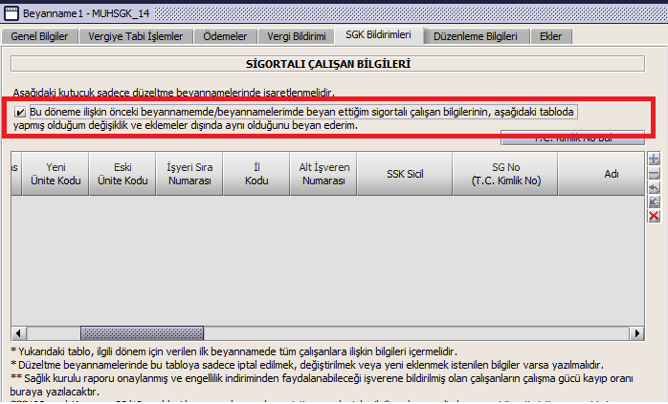
Düzeltme Beyannameleri – Vergi Kesintileri
KIRIKKALE ÜNİVERSİTESİ

Slide 80
Düzeltme Beyannameleri – SGK Bildirimleri
SGK bildirimleri bölümünde hata olması durumunda, düzeltme beyannamesi gönderilmek istenildiğinde “Sigortalı Çalışan Bilgileri” tablosuna sadece iptal edilmek, değiştirilmek veya eklenmek istenilen bilgiler girilmelidir.
Daha önce beyan edilmiş ve düzeltme beyannamesinde de yine aynı şekilde kalması istenilen bilgilerin “Sigortalı Çalışan Bilgileri” tablosuna tekrar yazılmasına gerek yoktur. Bu bilgiler için tablo üzerinde yer alan “Bu döneme ilişkin önceki beyannamemde / beyannamelerimde beyan ettiğim sigortalı çalışan bilgilerinin, aşağıdaki tabloda yapmış olduğum değişiklik ve eklemeler dışında aynı olduğunu beyan ederim.” kutucuğunun işaretlenmesi yeterlidir.
Düzeltme işleminin sadece prim ve hizmet bilgilerine ilişkin olması, vergi kesintilerine ilişkin düzeltme yapılmasını gerektiren bir durum olmaması halinde vergi kesintilerinin önceki beyannamede beyan edildiği şekliyle düzeltme beyannamesinde de yer alması gerekmektedir.
KIRIKKALE ÜNİVERSİTESİ

Slide 81
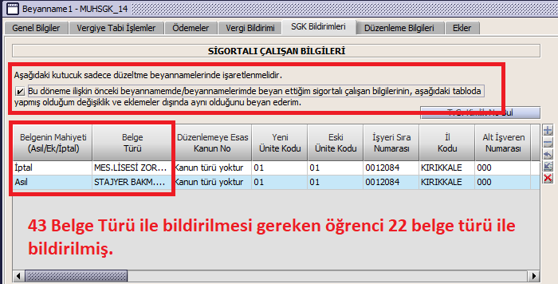
Düzeltme Beyannameleri – SGK Bildirimleri
KIRIKKALE ÜNİVERSİTESİ

Slide 82
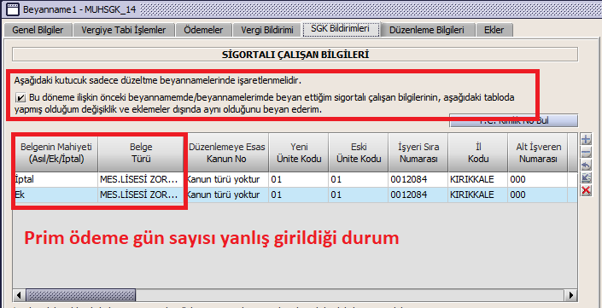
Düzeltme Beyannameleri – SGK Bildirimleri
KIRIKKALE ÜNİVERSİTESİ

Slide 83
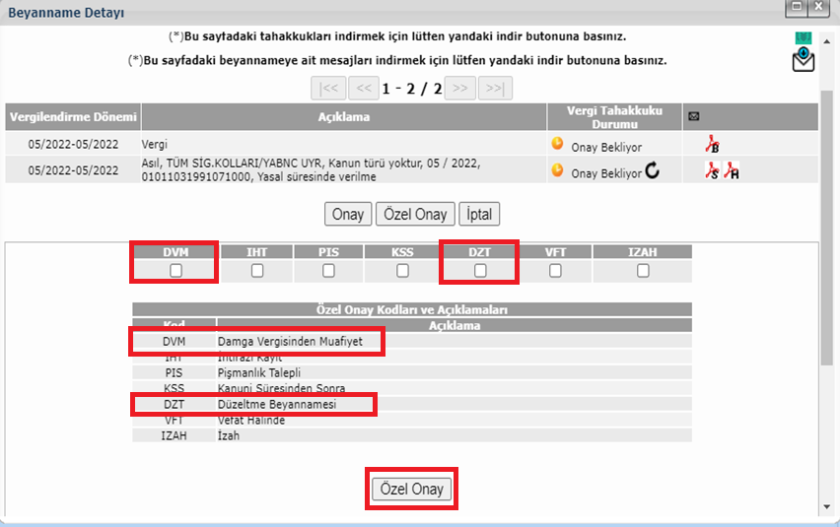
Düzeltme Beyannameleri- Onaylama İşlemi
İster vergi kesintisi kaynaklı olsun isterse SGK Bildirimi kaynaklı olsun düzeltme beyannamelerinde onaylama işlemi yaparken özel onay sebebi olarak «Damga Vergisinden Muafiyet» seçeneğinin yanında «DZT Düzeltme Beyannamesi»de işaretlenecektir.
KIRIKKALE ÜNİVERSİTESİ

Slide 84
«ÇALIŞAN SAYISI 10’DAN FAZLA OLDUĞUNDAN VERGİ KISMI BOŞ BIRAKILAMAZ» HATASI

Slide 85
Vergiye Tabi İşlemler Sekmesine Veri Girişi
KIRIKKALE ÜNİVERSİTESİ

Slide 86
Vergi Bildirimi Sekmesine Veri Girişi
KIRIKKALE ÜNİVERSİTESİ

Slide 87
Teşekkürler

